Slide 1
Çoklu Görev Öğrenme ile Tweet Kullanıcı Adı ve Tarihini Belirleme
BIL 495
İlk Sunum
Sefa Nadir Yıldız
Proje Danışmanı: Dr. Öğr Üyesi Burcu YILMAZ
Eylül 2018

Slide 2
İçerik
Projenin Şeması ve Tanımı
Proje Tasarım Planı
Proje Gereksinimleri
Başarı Kriterleri
Kaynaklar

Slide 3





Proje Şeması ve Tanımı
Benim Projem nedir?
Bir tweetin çoklu görev öğrenme ve derin öğrenme yardımıyla;
Hangi kullanıcıya ait olduğunun belirlenmesi
Tweetin atıldığı tarihin belirlenmesi
Kullanıcı adı ve tarihin aynı anda belirlenmesi
Kullanıcı Adı
Tweet Tarihi

Slide 4
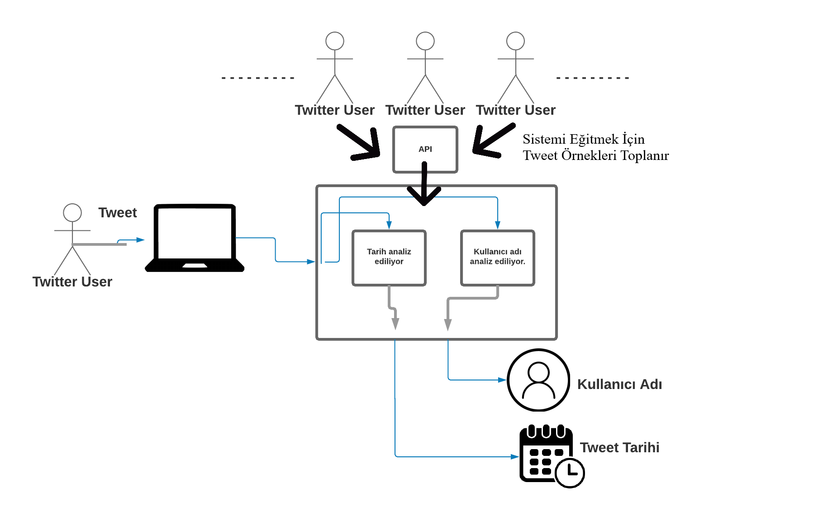
Proje Tasarım Planı
-Öncelikle birçok farklı kullanıcıdan veri setim için tweet örnekleri toplamalıyım.
-Veri setimi sistemin eğitimi için girdi olarak vermeliyim.
-Eğitimi tamamladıktan sonra herhangi bir kullanıcının tweet örneğini test girdisi olarak sisteme verip çoklu görev öğrenme ile kullanıcı adı ve tarih analizi yapmalıyım.

Slide 5
Proje Gereksinimleri - 1
Projemde gerçekleştirmek istediklerim
Derin öğrenme yöntemleriyle tweet ve kullanıcı adı arasında bir ilişki belirleyen bir algoritma geliştirmeliyim.
Derin öğrenme yöntemleriyle tweet ve tarih arasında bir ilişki belirleyen bir algoritma geliştirmeliyim.
Birçok farklı kullanıcının hesabından çektiğim tweetler ile algoritmamı eğitmeliyim.
Çoklu görev öğrenme ile bir tweetin kullanıcı adı ve tarihini aynı anda belirlemesini eğitmeliyim.
Belirlediğim kullanıcılardan herhangi birinin bir tweetini girdi olarak programa vermeliyim.
Program aracılığı ile tweetin kullanıcı adı ve tarihini ne kadar doğru tahmin ettiğini kontrol etmeliyim.

Slide 6
Proje Gereksinimleri - 2
Projemi geliştirmek için python programlama dilini ve Pycharm IDE’sini kullanacağım.
Tweet verilerini çekmek için Twitter’ın python için oluşturduğu Tweepy API’sini kullanacağım.
Tweetin kime ait olduğunu tespit etmek için RNN, tarihini tespit etmek için RNN yöntemlerinden olan LSTM
kullanacağım.
Derin öğrenme ile ağımı geliştirirken TensorFlow ve Keras kütüphanelerini kullanacağım.
Tweetin kullanıcı adı ve tarihini aynı anda belirlerken çözümlerin birbirlerini bilgilendirmesi ve performansı artırmasına adına derin öğrenme için çoklu görev öğrenme yöntemlerinden sabit parametre paylaşımını kullanacağım.

Slide 7
Başarı Kriterleri
Projemin Başarı Kriterleri
Tek başına derin öğrenme ile tweetin kullanıcı adını %60 oranında doğru tespit etmek.
Tek başına derin öğrenme ile tweetin tarihini
%60 oranında doğru tespit etmek.
Çoklu görev öğrenme ile aynı anda tweetin kullanıcı adını ve tarihini %66 oranında doğru tespit etmek.

Slide 8
Kaynaklar
Multitasking Learning with Deep Learning, http://ruder.io/multi-task/
Twitter API Bot, http://www.ysfcyln.com/yazilim/python/tweepy-ile-twitter-bot-yapmak
Keras ile Derin Öğrenme, https://medium.com/turkce/keras-ile-derin-%C3%B6%C4%9Frenmeye-giri%C5%9F-40e13c249ea8
TensorFlow ile Derin Öğrenme, https://emredurukn.github.io/2016/11/02/tensorflow-ile-derin-ogrenmeye-giris.html
Recurrent Neural Network, http://medium.com/@hamzaerguder/recurrent-neural-network-nedir-bdd3d0839120

